Slide 1
Összeegyeztethető-e a gazdasági növekedés és környezetvédelem?
Szerzője: Fejes Judit Katalin
XVII. Soproni Pénzügyi Napok
Sopron, 2023. október 12.

Slide 2
Problémafelvetés, célkitűzés1.
Célok
Vajon tényleg fenntartható gazdasági növekedést, felelős működést folytatnak-e a világ kisebb-nagyobb vállalatai vagy csupán PR-fogás az egész, és az úgynevezett „zöldre festés” („greenwashing”) folyik csak a vállalatok részéről? És vajon hozzájárul-e a gazdasági növekedés a jobb környezetminőséghez?
Elméleti háttér
Elemzés
Eredmények
Összegzés

Slide 3
Problémafelvetés, célkitűzés 2.
Célok
Kutatásomban interjúk segítségével azt vizsgálom, hogy 10 vállalat hogyan veszi igénybe a mesterséges intelligencia segítségét ahhoz, hogy fenntartható gazdasági növekedést folytasson.
Elméleti háttér
Elemzés
Eredmények
Összegzés

Slide 4
Irodalmi áttekintés
Célok, hipotézisek
1. A gazdasági növekedést meghatározó tényezők
2. A környezeti szempontból elfogadható gazdasági növekedés
3.Csökkenthető-e a gazdasági növekedés környezeti ára?
Elméleti háttér
Elemzés
Eredmények
Összegzés

Slide 5
Anyag és módszerek
Célok, hipotézisek
Szekunder: Irodalomfeldolgozás
Primer: interjú
Interjúalanyok:10 vállalat vezetői
Elméleti háttér
Elemzés
Eredmények
Összegzés

Slide 6
Eredmények 1.
Célok, hipotézisek
Olyan a fenntartható gazdaság, amely a környezeti erőforrásait úgy használja fel, hogy a környezet eltartó- és tűrőképességét ne sértse meg. A társadalomnak kellene biztosítania, hogy többet ne vegyen el, mint amennyit elvehet a jövő generációk és a környezet sérelme nélkül, a gazdaságnak pedig biztosítani kellene maximális környezeti hatékonysággal, hogy a lehető legjobbat és legtöbbet nyújtsa a határokon belül a társadalom számára.
Elméleti háttér
Elemzés
Eredmények
Összegzés

Slide 7
Eredmények 2.
Célok, hipotézisek
A 10 vállalat vezetőjével készített interjúk a legfontontosabb megállapítása az, hogy a mesterséges intelligencia nem helyettesítheti az embert, hanem elsősorban a humán erőforrás kiegészítésére és támogatására szolgál. A következő időszakban jelentősen megnő a tudásmenedzsment értéke, ezzel párhuzamosan pedig a munkáltatói rugalmasság is fontosabbá válik.
Elméleti háttér
Elemzés
Eredmények
Összegzés

Slide 8
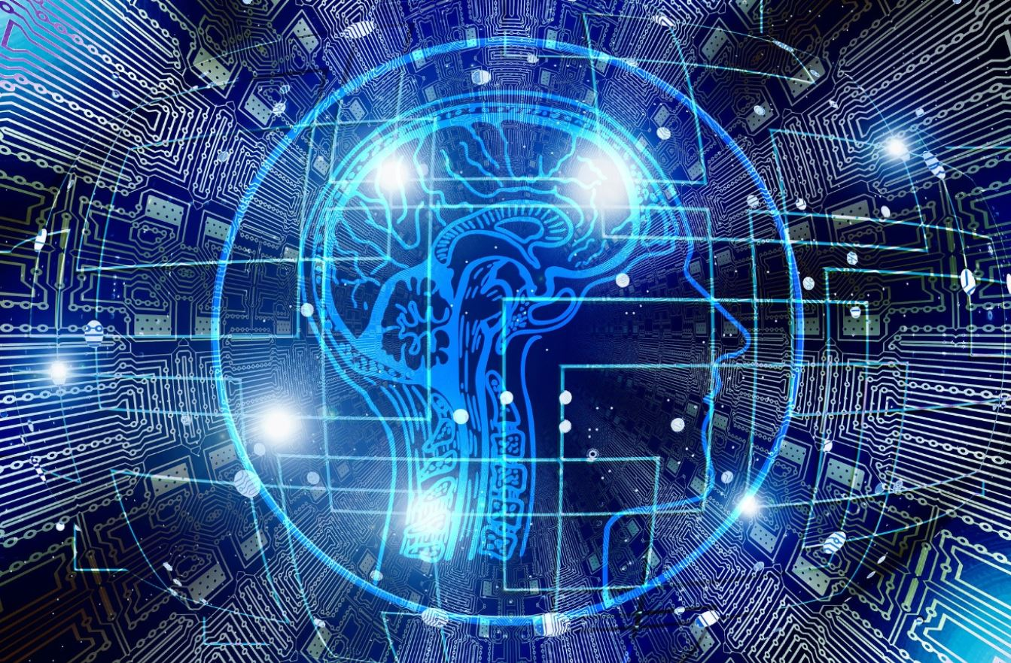
Összegzés
Célok, hipotézisek
Összeegyeztethető a gazdasági növekedés a környezetvédelemmel, viszont ha a jövőnek is szeretnénk tartalékolni, akkor csökkenteni kell a terheléseinket. Ez vagy kevesebb fogyasztást, vagy kevesebb embert és lényegesen nagyobb hatékonyságot (technikai tudást) igényel. S az utóbbiban van nagy szerepe a mesterséges intelligenciának.
Elméleti háttér
Elemzés
Eredmények
Összegzés

Slide 9
Köszönöm a figyelmet!
Fejes Judit Katalin
Notes:
.

